Slide 1



Мартинюк Олена Анатоліївна
Доктор економічних наук, професор
Кафедри менеджменту охорони здоров’я
Управління інноваціями в охороні здоров’я та фармації
для студентів ОНМедУ
спеціальності 073 Менеджмент
ОПП "Управління охороною здоров'я та фармацевтичним бізнесом"

Slide 2


ТЕМА 2. ІННОВАЦІЇ ТА ІННОВАЦІЙНІ ПРОЕКТИ ЯК ОСНОВА РОЗВИТКУ БІЗНЕСУ.
2.1. Визначення та різновиди інновацій
2.2. Інноваційна діяльність та інноваційні проекти: організація та управління
2.3. Поведінка споживача інноваційної продукції

Slide 3
2.1. Визначення та різновиди інновацій.
Відповідно до ЗУ «Про інноваційну діяльність», інновації – це новостворені (застосовані) і (або) вдосконалені конкурентоздатні технології, продукція або послуги, а також організаційно-технічні рішення виробничого, адміністративного, комерційного або іншого характеру, що істотно поліпшують структуру та якість виробництва і (або) соціальної сфери.
В науковий лексикон цей термін вперше ввів Й. Шумпетер, що в буквальному перекладі означає «втілення наукового відкриття, технічного винаходу в новій технології або в новому різновиді виробу». Крім того, інновація розглядалася Й. Шумпетером як нова функція виробництва, її нова комбінація:
• нововведення, ще недостатньо поширене у суспільному виробництві;
• нововведення, впровадження нових ідей, технологій, різновидів продукції тощо в організацію продукції, виробництво, управління підприємством та галуззю;
• щось, що сприймається як нове, як нововведення;
• форма керованого розвитку вже наявних систем;
• процес, у ході якого винахід або відкриття доводиться до стадії практичного застосування і починає давати економічний ефект;
• нове прикладання науково-технічних знань, що забезпечує ринковий успіх.

Slide 4

2.1. Визначення та різновиди інновацій.
Основні ознаки інновації:
• науково-технічна новизна;
• здатність інновації до матеріалізації у нові технічно досконалі різновиди промислової продукції, засоби і предмети праці, технології та організації виробництва;
• здатність до комерціалізації самої інновації і/або результатів її впровадження.
Розрізняють кілька типів інновацій:
• товарна — впровадження нового продукту;
• технологічна — впровадження нового методу виробництва;
• ринкова — створення нового ринку товарів і послуг;
• маркетингова — освоєння нового методу впливу на споживача;
• управлінська — реорганізація структури управління;
• соціальна — впровадження заходів з метою поліпшення життя населення;
• екологічна — впровадження заходів з питань охорони довкілля.

Slide 5
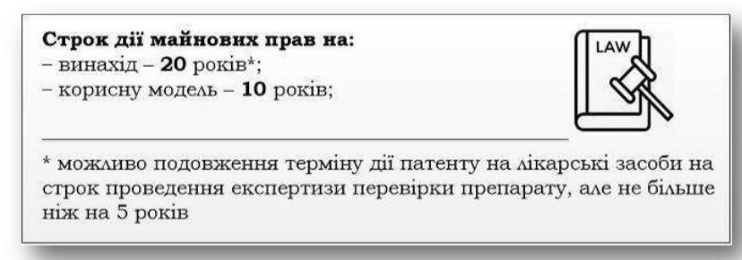
2.1. Визначення та різновиди інновацій.
Відкриття — встановлення невідомих раніше, але об’єктивно усталених закономірностей, властивостей та явищ матеріального світу, які вносять докорінні зміни у рівень наукового пізнання. Відповідно до законодавства України автор наукового відкриття має право надати цьому відкриттю своє ім’я або спеціальну назву та отримати диплом, який засвідчує належність відкриття автору.
Винахід — технічне рішення, що є новим, корисним у господарській діяльності й може бути практично застосоване.
Кор́исна моде́ль — нове технічне рішення, що не випливає із існуючого рівня техніки і є промислово придатним; результат інтелектуальної діяльності людини в будь-якій сфері технології.
Визнаний офіційними експертами винахід (корисна модель) може отримати правову охорону від держави і стати об’єктом промислової власності, що засвідчується особливим правоохоронним документом — патентом.
Винаходом може бути «продукт», «процес» та «нове застосування відомого продукту чи процесу» (пристрій, спосіб, сполука, композиція, застосування пристроїв за новим раніше невідомим призначенням, штами мікроорганізмів, культура клітини рослин і тварин тощо).

Slide 6

2.1. Визначення та різновиди інновацій.
Промисловий зразок – результат інтелектуальної, творчої діяльності людини в галузі художнього конструювання (ЗУ «Про охорону прав на промисловий зразок», ст. 1).
Згідно ЦКУ (ст. 461) промисловим зразком може бути зовнішній вигляд виробу або його частини, що визначається, зокрема, лініями, контурами, кольором, формою, текстурою та/або матеріалом виробу, та/або його оздобленням.
Законодавство України закріплює поняття «виріб» – це будь-який предмет промислового виробництва або ручної роботи, зокрема частини, призначені для збирання у складений виріб, упаковка, зовнішнє оформлення, графічні символи та типографські шрифти (елементи), крім комп’ютерних програм.
1) площинні промислові зразки
Види промислових зразків:

Slide 7


2) об’ємні промислові зразки (форма, наприклад, зовнішній вигляд окулярів, годинників, меблів тощо)
Так, в якості промислових зразків можна зареєструвати:
- тару, пакування та контейнери;
- етикетки;
- дизайн упаковки (форма пляшки);
- принти візерунків одягу;
- дизайн сайту (інтерфейс);
- дизайн агрегатів і машин;
- дизайн виробів (меблів, ювелірних виробів, посуду)
-ін.
Види промислових зразків:
3) комбіновані промислові зразки – це поєднання форми та малюнка

Slide 8
2.1. Визначення та різновиди інновацій.
Згідно зі ст. 5 п.5 ЗУ «Про охорону прав на промислові зразки» строк чинності виключних майнових прав інтелектуальної власності на промисловий зразок становить п’ять років від дати подання заявки на промисловий зразок в установленому законом порядку і подовжується за клопотанням власника промислового зразка на один або більше п’ятирічних строків. Загальний строк чинності зазначених прав не може перевищувати двадцяти п’яти років від дати подання заявки.
Автору промислового зразка належить право авторства, яке є невідчужуваним особистим правом і охороняється безстроково.
Відповідно до ЗУ «Про охорону прав на промисловий зразок» право на реєстрацію промислового зразка має:
- автор (ст.7);
- роботодавець у разі створення службового промислового зразка (ст.8);
- правонаступник автора та роботодавця (ст.9).
У випадку, коли промисловий зразок створено у зв’язку з виконанням службових обов’язків чи доручення роботодавця, то право на отримання свідоцтва на промисловий зразок має роботодавець. Працівник повинен письмово повідомити роботодавця про створення такого об’єкта.

Slide 9
2.1. Визначення та різновиди інновацій.
Раціоналізаторська пропозиція — визнана юридичною особою пропозиція, яка містить технологічне (технічне) або організаційне рішення у будь-якій сфері її діяльності.
До раціоналізаторської пропозиції за загальним правилом встановлюється три необхідні вимоги:
1) вона має стосуватися профілю підприємства, якому ця пропозиція подана;
2) має бути новою;
3) має бути корисною підприємству, якому вона подана.
Ноу-хау — конфіденційні знання, досвід, навички, що містять відомості технічного, економічного, адміністративного, фінансового й іншого характеру, використання яких забезпечує визначені переваги і комерційну вигоду особі, що їх отримала.
Передача здійснюється на основі укладання ліцензійних угод. Однією з ознак є елемент конфіденційності.

Slide 10
2.1. Визначення та різновиди інновацій.
Інноваційна діяльність – діяльність, що спрямована на використання і комерціалізацію результатів наукових досліджень та розробок і зумовлює випуск на ринок нових конкурентоздатних товарів і послуг.
Об'єктами інноваційної діяльності є:
інноваційні програми і проекти;
нові знання та інтелектуальні продукти;
виробниче обладнання та процеси;
інфраструктура виробництва і підприємництва;
організаційно-технічні рішення виробничого, адміністративного, комерційного або іншого характеру, що істотно поліпшують структуру і якість виробництва і (або) соціальної сфери;
сировинні ресурси, засоби їх видобування і переробки;
товарна продукція;
механізми формування споживчого ринку і збуту товарної продукції.
Під час дослідження інноваційних процесів спираються на такі твердження:
1. Інновації передбачають суттєвий елемент невизначеності.
2. Сучасні інновації усе більше спираються на прогрес у наукових знаннях.
3. Життєвий цикл інновації є індивідуальним для кожної інновації.
4. Із розвитком цивілізації спостерігається скорочення життєвих циклів інновацій окремих товарів і технологій.

Slide 11
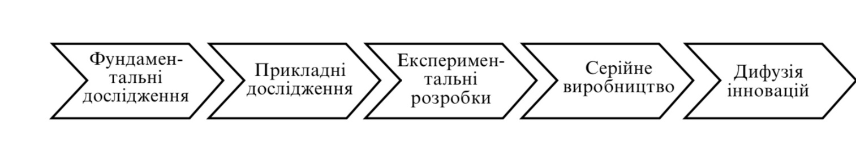
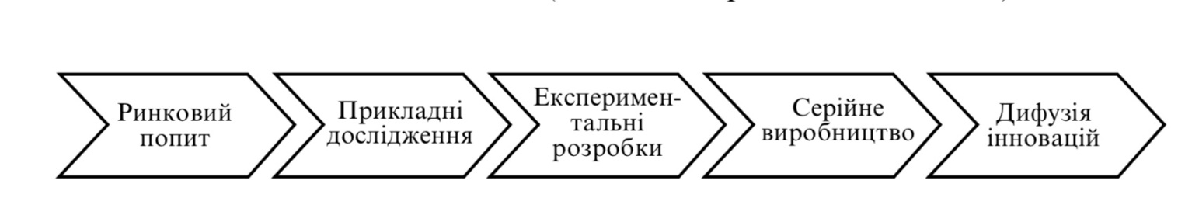
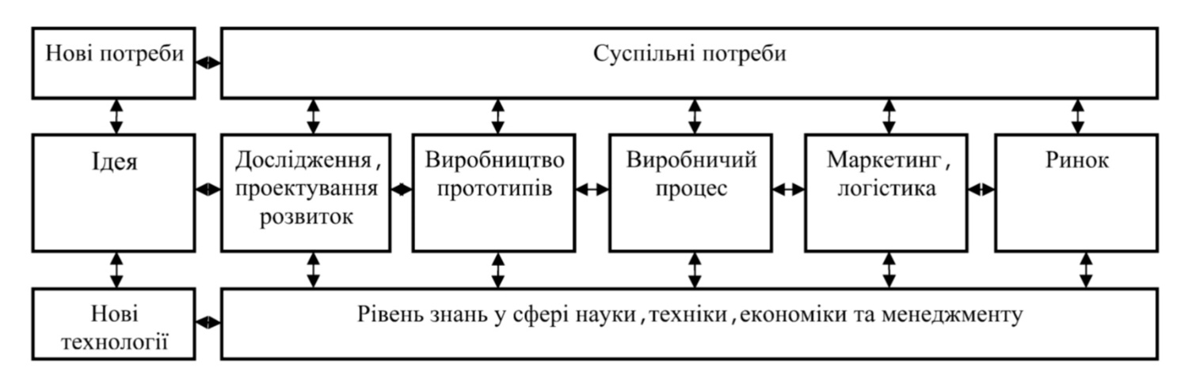
2.1. Визначення та різновиди інновацій.
На сьогодні існує три концепції інноваційного процесу:
1) концепція пропозиції інновації (push-innovation):
2) концепція інновації, що обумовлена попитом (pull-innovation):
3) інтегрована модель інноваційного процесу:

Slide 12
2.2. Інноваційне підприємництво та інноваційні проекти
Інноваційне підприємство (інноваційний центр, технопарк, технополіс, інноваційний бізнес-інкубатор тощо) - підприємство (об'єднання підприємств), що розробляє, виробляє і реалізує інноваційні продукти і (або) продукцію чи послуги, обсяг яких у грошовому вимірі перевищує 70 відсотків його загального обсягу продукції і (або) послуг.
Інноваційний проект – комплекс заходів і процедур, необхідних для розроблення, створення та реалізації інноваційного продукту і (або) інноваційної продукції, що відображені у комплекті документів, складених відповідно до вимог законодавства.
Інноваційний продукт – результат науково-дослідної і (або) дослідно-конструкторської розробки, що відповідає вимогам, встановленим цим ЗУ «Про інноваційну діяльність».
Інноваційна продукція – нові конкурентоздатні товари чи послуги, що відповідають вимогам, встановленим ЗУ «Про інноваційну діяльність».
Поняття «інноваційний проект» може розглядатися з трьох позицій:
1) як форма цільового управління інноваційною діяльністю;
2) як процес здійснення інновацій;
3) комплект документів.

Slide 13
2.2. Інноваційне підприємництво та інноваційні проекти
Інноваційний проект, розглянутий як процес, що відбувається в часі, охоплює такі етапи:
Формування інноваційної ідеї (задуму). Це процес зародження інноваційної ідеї і формулювання генеральної (кінцевої) мети проекту. На цьому етапі визначаються кінцеві завдання (кількісне оцінювання за обсягами, термінами, розмірами прибутку) проекту і виявляються шляхи їхнього досягнення, визначаються суб’єкти та об’єкти інвестицій, їхньої форми і джерела.
Розроблення проекту. Це процес пошуку рішень з досягнення кінцевої мети проекту і формування взаємопов’язаного за часом, ресурсами й виконавцями комплексу завдань і заходів реалізації мети проекту.
Реалізація проекту. Це процес виконання робіт з реалізації поставлених завдань проекту. На цьому етапі здійснюється контроль виконання календарних планів і витрати ресурсів, коригування відхилень і оперативне регулювання ходу реалізації проекту.
Завершення проекту. Це процес здачі результатів проекту замовникові й закриття контрактів (договорів). Цим завершується життєвий цикл інноваційного проекту.

Slide 14
2.2. Інноваційне підприємництво та інноваційні проекти
До основних елементів інноваційного проекту відносять:
• однозначно сформульовані мета й завдання, що відображають основне призначення проекту;
• комплекс проектних заходів щодо розв’язання інноваційної проблеми і реалізації поставлених завдань;
• організація виконання проектних заходів, тобто ув’язування їх за ресурсами і виконавцями для досягнення мети проекту в обмежений період часу й у рамках заданих вартості та якості;
• основні показники проекту (від цільових — за проектом загалом, до часток — за окремими завданнями, темами, етапами, заходами, виконавцями), зокрема показники, що характеризують його ефективність.
Процес управління проектом
Управління інноваційними проектами можна розглядати з трьох позицій:
1) як систему функцій;
2) як процес ухвалення управлінських рішень;
3) як організаційну систему.

Slide 15
2.2. Інноваційне підприємництво та інноваційні проекти
Узагальнено цикл управління можна представити двома стадіями:
1) розроблення інноваційного проекту;
2) управління реалізацією інноваційного проекту.
На першій стадії визначається мета проекту й очікувані кінцеві результати, дається оцінка конкурентоспроможності й перспективності результатів його можливого ефекту, формується склад завдань і комплекс заходів проекту, здійснюється планування проекту та його оформлення. Найважливішим на цій стадії є оцінювання реалізованості проекту.
На другій стадії вибираються організаційні форми управління, зважуються завдання виміру, прогнозування й оцінки оперативної ситуації, що склалася після досягнення результатів, витрат часу, ресурсів і фінансів, аналізу й усуненню причин відхилення від розробленого плану, корекція плану.

Slide 16
2.2. Інноваційне підприємництво та інноваційні проекти
Для інноваційних проектів характерні специфічні ризики, які не притаманні іншим проектам. Ці ризики прийнято поділяти на технічні та комерційні, до яких слід відносити такі:
- ризики неправильного вибору економічних завдань проекту;
- ризики незабезпечення проекту фінансуванням;
- ризики недотримання термінів проекту;
- маркетингові ризики капітальних закупівель і поточного постачання за проектом;
- маркетингові ризики збуту за проектом;
- ризики взаємодії з партнерами (контрагентами);
- ризики непередбачених витрат і перевищення кошторису за проектом;
- ризики, пов’язані з забезпеченням прав власності за проектом;
- ризики конфліктів із законодавством;
ризики конфліктів із громадськістю.

Slide 17
2.2. Інноваційне підприємництво та інноваційні проекти
Основними чинниками ризиків в інноваційній сфері виступають: особливості науково-технічної діяльності; динаміка попиту на науково-технічні розробки; зміни інвестиційної спроможності економічних суб’єктів; зміна пропозицій продукції на ринку нововведень, поява нових технологій і нових винаходів; залежність ефективності інновацій від інфляції та інших факторів, які впливають на стан ринкового середовища; асиметричність інформації на ринку нововведень.
Таблиця 2.1
Процес управління ризиками на кожному етапі інноваційного процесу
Планування управління ризиками | Складання плану управління ризиками, в якому описуються підходи і методи управління ризиками на кожному етапі проекту, встановлюються роль і відповідальність виконавців, бюджет управління ризиками, терміни, гранична величина ризиків, форми звітності тощо
Визначення ризиків | Складання переліку ризикових подій на кожному етапі інноваційного проекту і документування їхніх характеристик
Аналіз ризиків | Проведення якісного і кількісного аналізу з метою ранжирування ризиків за ступенем впливу на досягнення мети кожного з етапів проекту, оцінки вірогідності виникнення і вартості ризиків та їхніх наслідків
Розроблення заходів реагування на ризики | Складання переліку заходів зі зниження вірогідності виникнення ризикових подій і пом’якшення або усунення їхніх наслідків на кожному етапі проекту
Моніторинг ризиків | Визначення нових ризиків і управління наявними ризиками відповідно до розробленого переліку заходів реагування на них

